Slide 1
Uträkning
Kvinnor arbetar 25 timmer mer per månad med obetalt arbete jämfört med män. Uträkningen visar hur mycket extra lön och pension kvinnor skulle få om de fick betalt för dessa timmar.

Slide 2
Yrke | Månadslön, brutto | Så mycket extra lön skulle den som fick betalt för 25 timmars obetalt hemarbete i hemmet skulle tjäna per månad (brutto). | Så mycket extra pension skulle den som fick betalt för 25 timmars obetalt i hemmet skulle tjäna per månad (netto). | Så mycket behöver man kompensationsspara per månad fram till och med pensionen för den som tar större ansvar i hushållet (brutto).
Medianlön | 33 000 kr | 5 150 kr/mån | 1 200 kr/mån | 300 kr/mån
Undersköterska | 29 000 kr | 4 531 kr/mån | 1 100 kr/mån | 300 kr/mån
Lärare | 38 000 kr | 5 937 kr/mån | 1 200 kr/mån | 300 kr/mån
ST-läkare | 48 000 kr | 7 500 kr/mån | 4 500 kr/mån | 1 000 kr/mån
Ingenjör | 55 000 kr | 8 593 kr/mån | 4 500 kr/mån | 1 000 kr/mån
Presschef | 65 000 kr | 10 156 kr/mån | 5 000 kr/mån | 2 200 kr/mån
Jurist | 75 000 kr | 11 700kr/mån | 5 200 kr/mån | 2 500 kr/mån
Finanschef | 85 000 kr | 13 281 kr/mån | 5 600 kr/mån | 2 700 kr/mån
Tabellen visar på hur mycket en anställd inom olika yrken skulle ha tjänat i lön och pension om hon hade fått betalt för de 25 timmars extraarbete hon utfört i hemmet och hur mycket kompensationssparande som behövs för den som tar ett större ansvar i hushållet.
Enligt TID-rapporten arbetar kvinnor 152,4 timmar och män 124,5 med obetalt arbete per månad. Det ger 28 timmars mer obetalt arbete för kvinnor.
Vi har räknat med en premiebestämd tjänstepension, man går i pension vid 65 år och 5 % årlig real avkastning.

Slide 3
Så mycket tid lägger kvinnor och män på det obetalda arbetet i hemmet.
– Kvinnor står i högre grad för majoriteten av uttagna föräldradagar, tillfällig föräldrapenning och jobbar i högre grad deltid. Och hon blir också, möjligen som en konsekvens av detta, den som står för den största delen av det obetalda hushållsarbetet i hemmet - under hela året, säger Trifa Chireh, pensionsekonom på Länsförsäkringar.

Slide 4
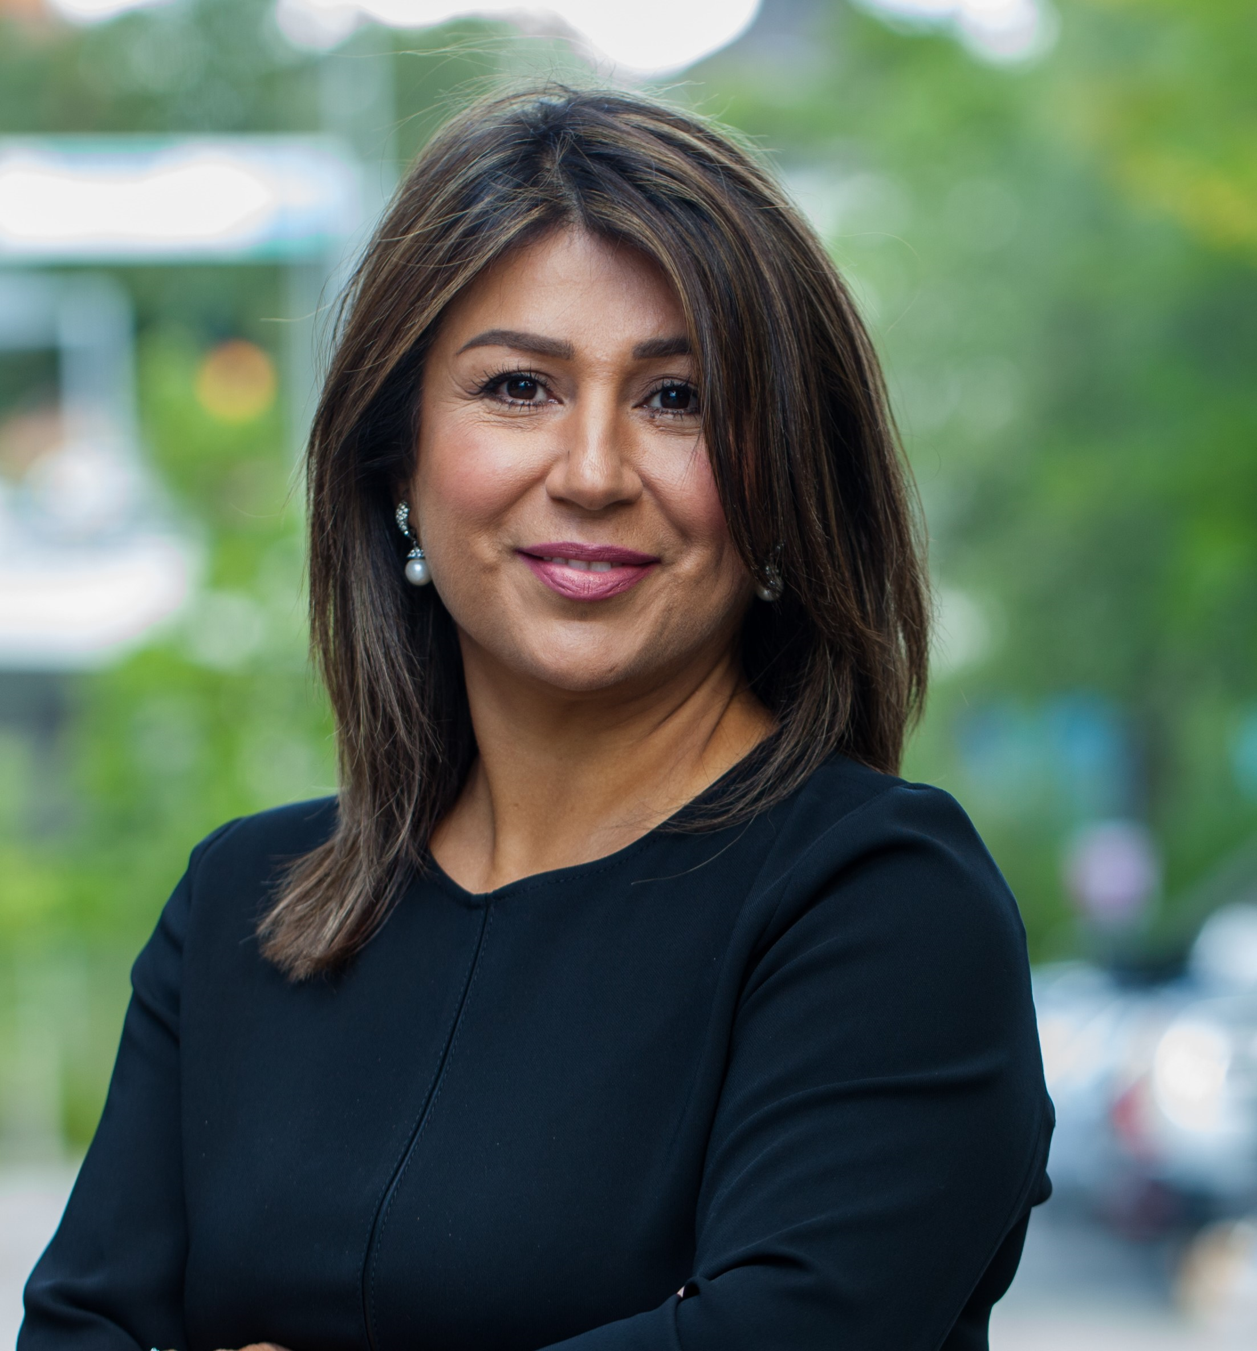
Kontaktuppgifter
Trifa Chireh
Pensionsekonom
Länsförsäkringar
Mob.tel. 0730 – 94 28 52
Mail: trifa.chireh@lansforsakringar.se
Länsförsäkringar presskontakt
Tel. 08-588 418 50
Mail: press@lansforsakringar.se

